Slide 1
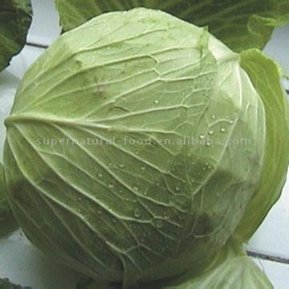
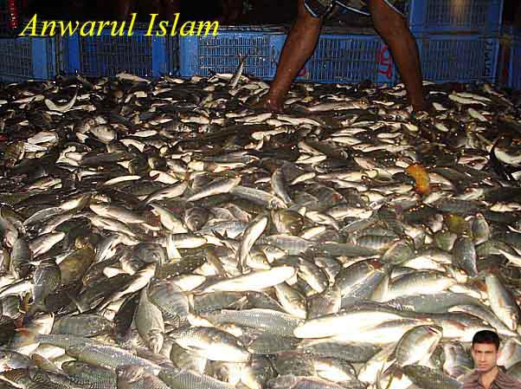
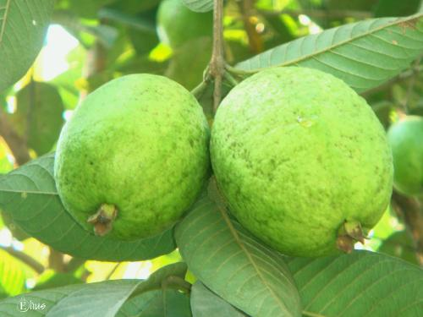
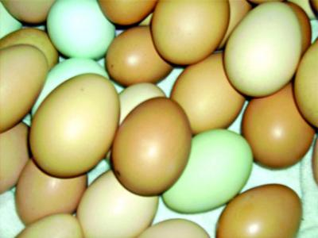
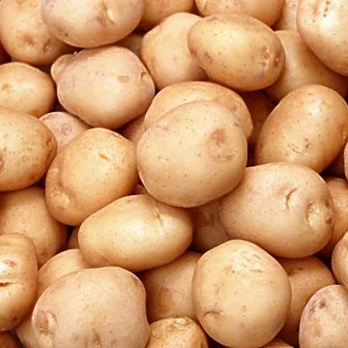
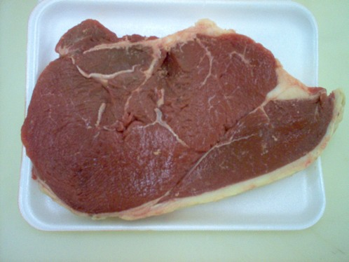
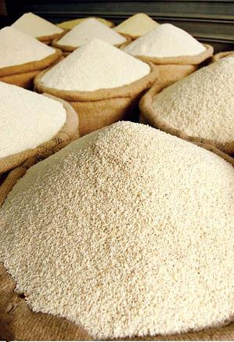
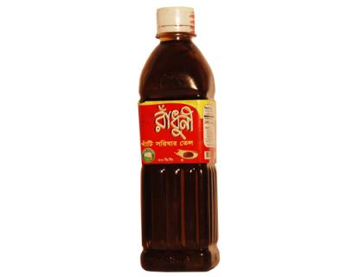
স্বাগতম

Slide 2
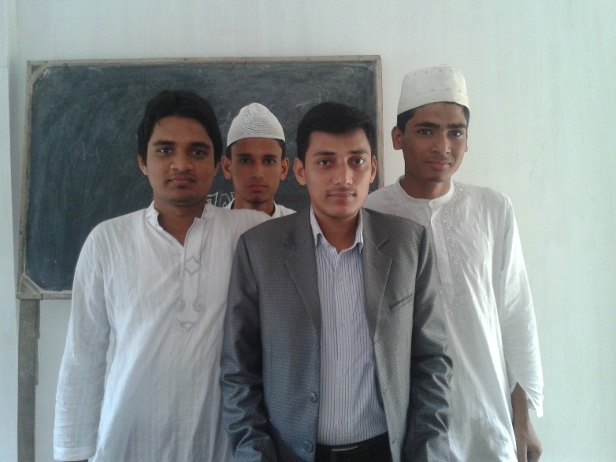
পরিচিতি মোঃজামাল হোসেন খান প্রভাষক জগতপুর এ ডি এইচ ফাজিল (ডিগ্রী) মাদ্রাসা মোবাঃ ০১৭২৭৫৫৮৫৭৫ বুড়িচং ,কুমিল্লা Email:www.jamalhossenkhan88&gmail.com

Slide 3
শ্রেণীঃ ৬ষ্ঠ
বিষয়ঃ সাধারণ বিজ্ঞান
অধ্যায়:৩য়-খাদ্য
তারিখঃ15/12/২০20
সময়ঃ৪০ মিনিট

Slide 4
শিখনফল
এই পাঠ শেষে শিক্ষার্থীরাঃ-
১। খাদ্য কি তা বলতে পারবে
২। খাদ্যের প্রয়োজনীয়তা ব্যাখ্যা করতে পারবে
৩। খাদ্যের প্রকারভেদ উল্লেখ করতে পারবে

Slide 5
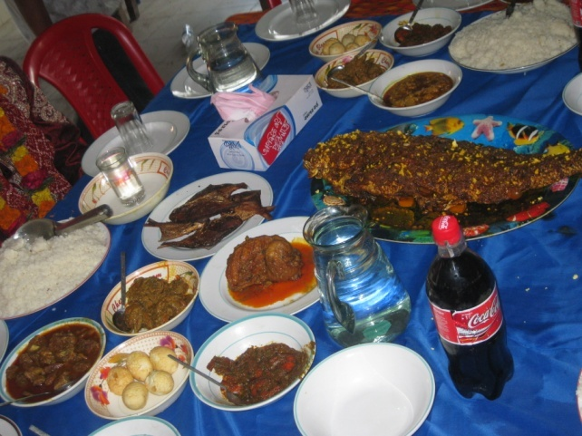
যে সকল দ্রব্য মানুষ খেয়ে হজম করতে পারে এবং যে সকল দ্রব্য গ্রহণকরলে শরীরের ক্ষয়পূরণ, বৃদ্ধিসাধন, তাপ উৎপাদন, রোগ প্রতিরোধ ক্ষমতা বৃদ্ধি পায় তাকেই খাদ্য বলে।
খাদ্য

Slide 6
খাদ্যের প্রয়োজনীয়তাঃ
১| খাদ্য আমাদের দেহের অনেক প্রয়োজন মেটায় এবং অনেক রকম
কাজ করে।
2। দেহের ক্ষয়পূরণ,বৃদ্ধিওপুষ্টিসাধনের জন্য খাদ্য প্রয়োজন।
3। ক্ষুধা নিবারণের জন্য খাদ্য দরকার।
4। কাজ কর্মের ফলে দেহে প্রতি মুহূর্তে যে ক্ষয় হয় তা পূরণের জন্য খাদ্য দরকার।
5। খাদ্য দেহকে রোগের আক্রমণ থেকে রক্ষা করে।
6। খাদ্য দেহকে সুস্থ ও স্বাভাবিক রাখে।

Slide 7
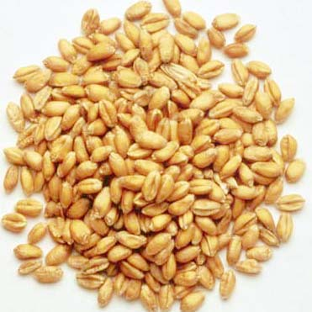
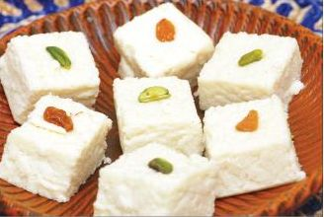
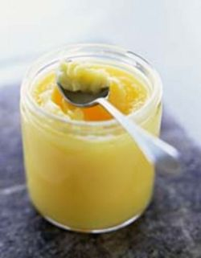
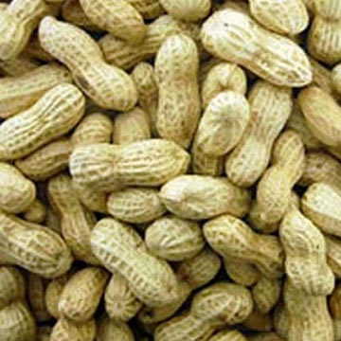
খাদ্যের প্রকারভেদঃ
খাদ্য তিন প্রকার।যথাঃ
১।শ্বেতসার বা শর্করা জাতীয় খাদ্য
২।আমিষ জাতীয় খাদ্য
৩।চর্বি জাতীয় খাদ্য

Slide 8
দলীয় কাজঃ
খাদ্য কি তা খাতায় উল্লেখ কর।
আমরা কেন খাই তা ব্যাখ্যা কর।

Slide 9
মূল্যায়ণঃ
১।খাদ্য কত প্রকার?
২।কোন কোন খাদ্যে আমিষ পাওয়া যায়?
3।চর্বি পাওয়া যায় এমন কতগুলো খাদ্যের নাম বল।

Slide 10
বাড়ীর কাজঃ
খাদ্যের প্রয়োজনীয়তা ব্যাখ্যা কর।

Slide 11
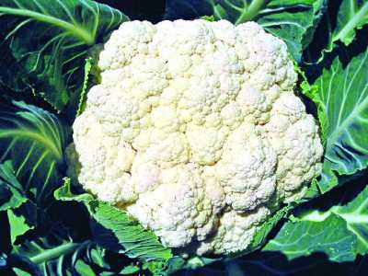
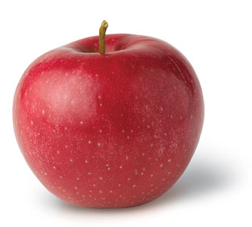
ধন্যবাদ
সকলকে

